Slide 1
Courte introduction au Système d’Alerte Précoce, Prévisons axées sur les impacts, CAP et au Projet de démonstration de prévision des conditions météorologiques extrêmes (SWFDP)
1er Forum Hydrométéorologique d’Afrique Centrale
(Libreville, 13-16 Nov 2018)
Abdoulaye Harou
Chef de la Division du traitement des données et de la prévision (DPFS)
Département des services météorologiques et de réduction des risques de catastrophes (WDS)
Aharou@wmo.int
WMO; WDS

Slide 2
SAP – Risques naturels
Un système d'alerte précoce (SAP): est basé sur la technologie, les politiques et procédures conçues pour prévoir et atténuer les dommages causés par des catastrophes naturelles ou d'origine humaine
Objectif de SAP: permettre aux individus et aux communautés menacés par les dangers à prendre action assez tôt pour réduire les risques de blessures, de pertes de vies humaines et de dommages à la propriété et à l’environnement.
4 Elements definissent un bon SAP selon UNISDR pour les risques naturels (inondations, tremblements de terre, avalanches, tsunamis, tornades, glissements de terrain et sécheresse):
Connaissance des risques: les données doivent être systématiquement collectées et analysées et des évaluations des risques doivent être effectuées.-Les risques résultent de la combinaison de dangers et de vulnérabilités à un endroit donné.

Slide 3
SAP – Risques naturels..Cont
Service de surveillance et d’alerte: Des systèmes devraient être en place pour surveiller les dangers et fournir des services d’alerte rapide. Nécessite un système de prévision et d'alerte fiable fonctionnant sur une base 24/7. La surveillance continue des paramètres de danger et des précurseurs est essentielle pour générer des alertes précises en temps voulu
Diffusion et communication des messages d’informations et des risques: Des messages clairs contenant des informations simples et utiles sont essentiels pour permettre des réponses appropriées qui aideront à protéger des vies et des moyens de subsistance.
Capacité de réaction: des systèmes doivent être en place pour réagir aux événements. Il est essentiel que les communautés comprennent leurs risques. respectent les alertes et sachent réagir.
Pour les services Hydrométéo, il est essentiel d’assurer une étroite collaboration entre les SMHN, les agences de gestion des catastrophes et de protection civile ainsi que les médias.

Slide 4
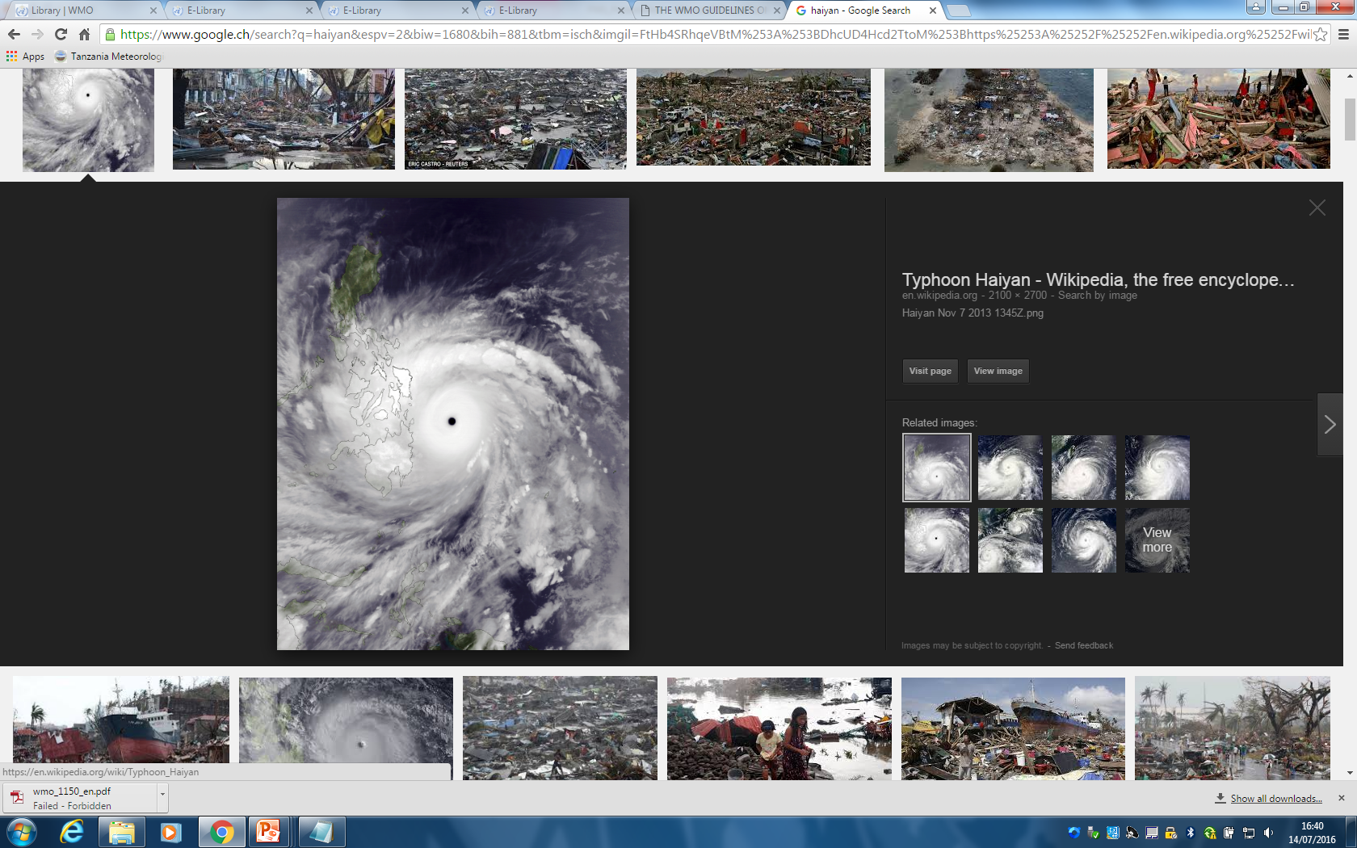
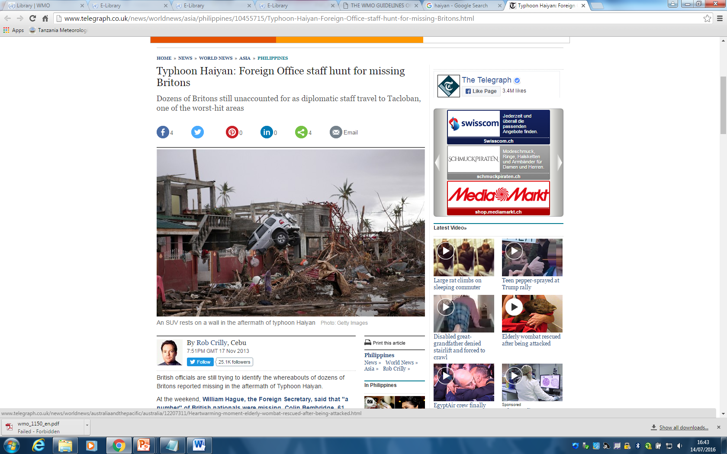
Prévisions axées sur les impacts
Aftermath of typhoon Haiyan, Philippines, 2013

Slide 5
Qu'est-ce que la prévision axée sur les impacts?
Un changement fondamental dans la façon de faire des prévisions…
On part de:
Quelle sera la météo
À:
Ce que la météo fera

Slide 6
Prévisions et alertes basées sur les impacts (IBF)
Prévisions et alertes axées sur les impacts tiennent compte du danger et la vulnérabilité des usagers
Mais il y a un problème… Les Météorologistes résistent à prédire les impacts étant donné qu’ils ne détiennent pas les informations sur la vulnérabilité et l’exposition de la communauté qu’ils servent.
L’IBF exige donc des SMHN qu’ils collaborent avec d’autres intervenants tels que la protection civile, les Cie d’assurance pour accéder aux informations sur la vulnérabilité par exemple

Slide 7
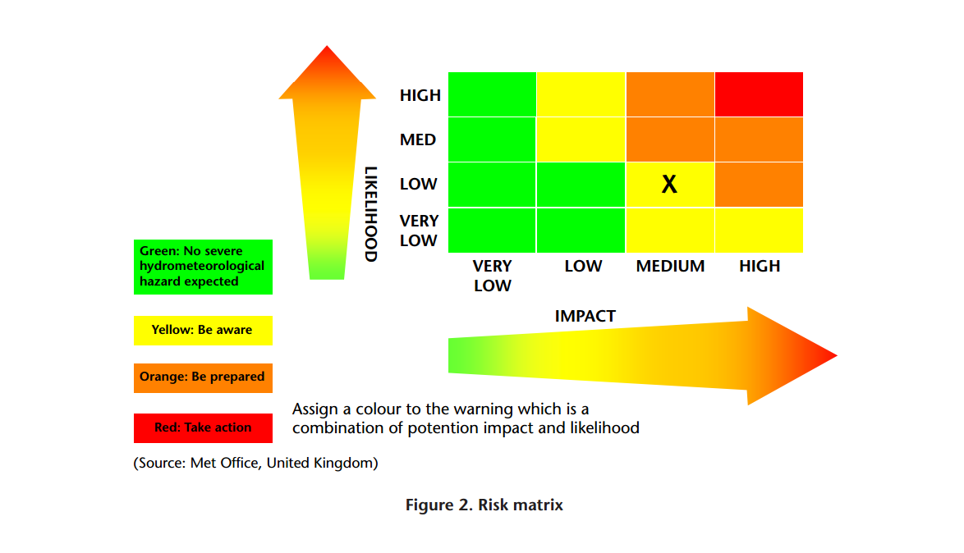
Exemple

Slide 8
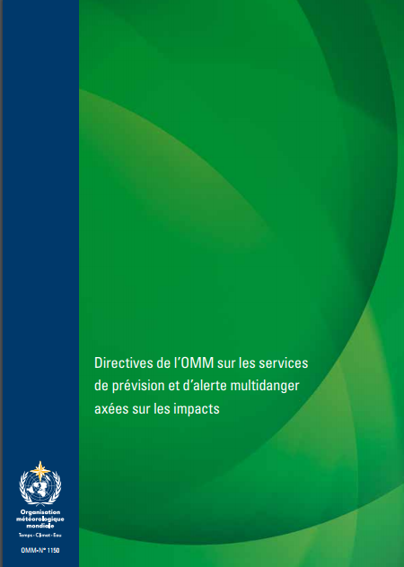
«Directives de l’OMM sur les services de prévision et d’alerte multidanger axées sur les impacts»
WMO No. 1150
Aide les Membres à développer les services de prévisions et alertes axés sur les impacts
Définit les étapes nécessaires et explique les potentiels niveaux de complexités
Publication hautement recommandée par les Membres

Slide 9

Protocole d'alerte commun (CAP)
….. Quelques mots …..
Common Alerting Protocol
(CAP)
Le CAP est un format de données basé sur XML pour l'échange d'avertissements publics et d'urgences entre des technologies d'alerte. CAP permet à un message d’avertissement d’être diffusé simultanément de manière cohérente sur de nombreux systèmes d’avertissement vers de nombreuses applications -

Slide 10
Le Format de CAP
Catégories d'événements: (Météorologie, incendie, santé, transports, etc.)
Urgence: (Immédiate, Attendue, Future, Passée…)
Gravité: (extrême, sévère, modérée, mineure, inconnue)
Certitude: (très probable, probable, possible, improbable, inconnue)
Notes:
Recall that CAP has a variety of “coded values”. These include:
Event Categories (Geo, Met, Safety, Security, Rescue, Fire, Health, Env, Transport, Infra, Other)
Urgency: Timeframe for responsive action
Severity: Level of threat to life or property
Certainty: Probability of occurrence

Slide 11

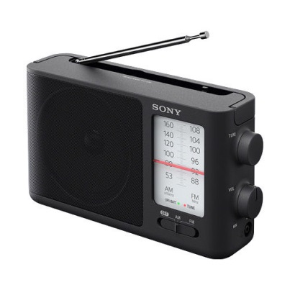

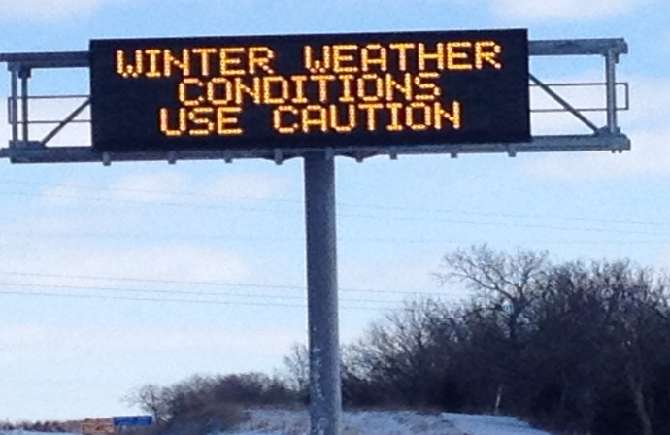
Le CAP (Common Alerting Protocol)
Avertissement disséminé simultanement
à travers plusieurs canaux d’avertissements
( TV, radio, internet, cellulaires, panneaux de signalisation ... etc)
CAP warning

Slide 12
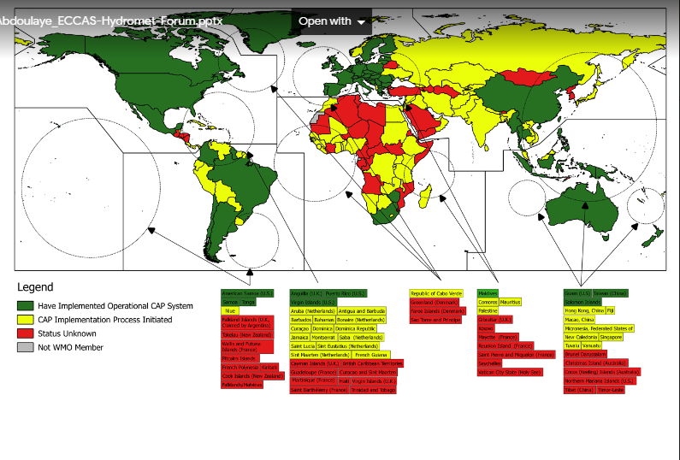

Slide 13
Projet de démonstration de prévision des conditions météorologiques extrêmes Un des projets phares de l’OMMo Un météorologiques

Slide 14

Investir avant ou dépenser après une catastrophe?
Nous ne pouvons empêcher les conditions météorologiques extrêmes et les phénomènes hydrométéorologiques dangereux, mais nous pouvons nous y préparer, notamment en améliorant les services de prévision et d’alertes
Investir en amont, par ex: développement des capacités des SMHN à diffuser des prévisions axées sur les impacts et des avis axés sur les risques, la gestion des catastrophes et s’atteler au renforcement des systèmes d’alerte précoce et de réponse.
L’instauration d’un système d’alerte multi-dangers permet de sauver des vies et de réduire les dégats dus aux phénomènes hydrométéorologiques dangereux.
Le SWFDP un grand contributor.

Slide 15
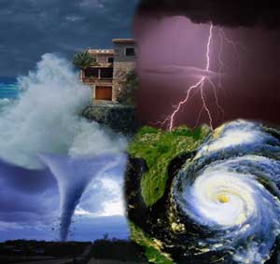
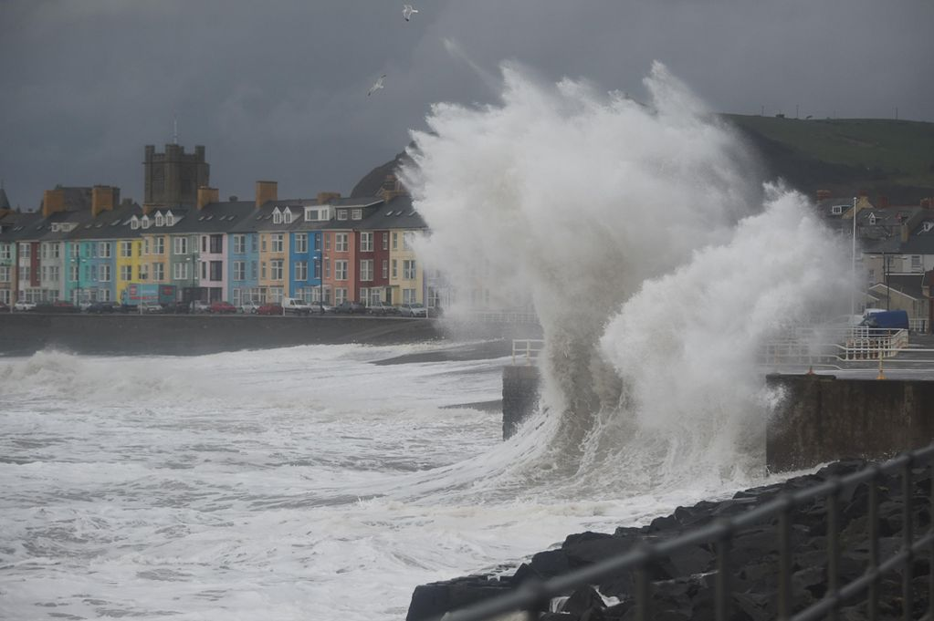
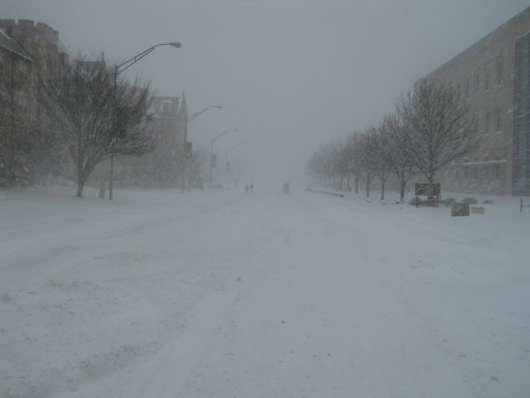
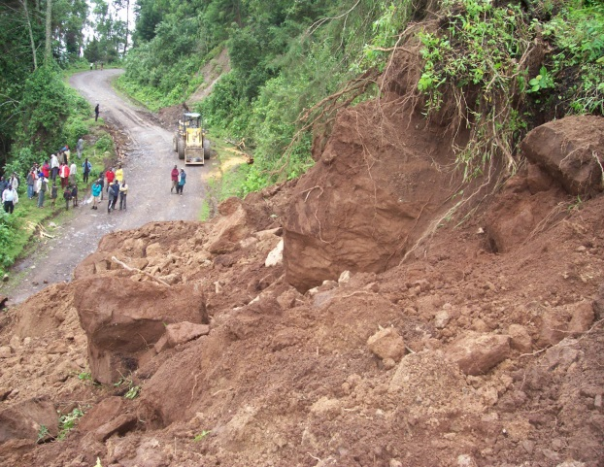
Pourquoi un projet sur la prévision des conditions météorologiques extrêmes?
Mandat de base des SMHN:
Fournir des informations météorologiques pour protéger les personnes, les moyens d’existence, les biens et l’environnement
Notes:
15
As part of their mandate, weather forecasting is one of the basic functions of the NMHSs. The credibility of the NMHSs is mostly judged through their accurate weather forecasts. About 90% of natural disasters are caused by hazards related to weather, climate or water. Hydro-meteorological hazards are natural phenomena that have caused human suffering since the beginning of humanity, and are being exacerbated as a result of climate change. Climate change has altered the frequency and intensity of severe weather events posing a continuous challenge to the NMHSs to make accurate predictions of severe weather events.

Slide 16
Pourquoi un projet sur la prévision des conditions météorologiques extrêmes?
Avancées spectaculaires en matière de science de prédiction météorologique et climatique
Résultant à l’améllioration des alertes des phénomènes hydrométéoprologiques dangereux du point de vue de la précision, fiabilité et de l’avis avant l’évènement
Les pays en development y compris les pays les moins avancés et les petits États insulaires n’ont vue que peu d’améliorations
Fossé grandissant dans l’utilisation des outils et technologies de pointe pour les prévisions et alertes précoces
Le Projet de démonstration vise à combler ce fossé via le processus de prévision en cascade (cadres régionaux)
?
SHMN Advancés
Disponibilité de produits de grandes valeurs
SHMN en development
Temps
16
Notes:
Dramatic developments in weather forecasting science over the past two decades – advances in monitoring and NWP and Ensemble Prediction Systems (EPS),
leading to improved alerting of weather hazards, at increased lead-times of warnings
Developing countries, LDCs, saw little progress due to limited budgets, failing infrastructure, inadequate guidance and expertise,
increasing gap in application of advanced technology (NWP, EPS) in early warnings
WMO SWFDP attempts to close this gap by increasing availability, and developing capacity to use existing NWP and EPS in countries where it is not effectively used. It applies the ‘Cascading Forecasting Process’ (global to regional to national to users) through regional frameworks (where a regional centre provides forecast guidance to a group of like-countries in a geographical region, with the supported by global centres).

Slide 17
La Vision
Le Congrès de l’OMM a dessiné la voie à suivre pour améliorer les services d'alerte et de prévision des conditions météorologiques dangereuses dans les pays en développement
“Les SMHN des pays en développement sont capables de mettre en œuvre et d'exploiter avec efficacité et fiabilité des programmes de prévision et d’alertes de conditions météorologiques extrêmes, grâce à une meilleure utilisation des produits de la prévision numérique du temps et à la prestation de services de prévisions et d’alertes précoces sans délai, contribuant ainsi à la réduction des risques de catastrophes liés aux dangers naturels.”
Cg-15 (2007) & Cg-16 (2011)
Notes:
SWFDP was originally designed in 2004, and initiated the implementation in November 2006 in Southeast Africa (5 countries).
Noting the early benefits realized from the 1st demonstration, Congress in 2007 agreed on a Vision.
So, what is needed to establish a severe weather warning programme for each of WMO Members, meaning really for the low capacity NMHSs?

Slide 18
Concrétisation de la vision
Par la Collaboration entre les centres du Système mondial de traitement des données (SMTDP) et des services météorologiques au public SMP) et le concours d’autres Programmes
Afin de
Mettre en place le processus de prévision en cascade (échelle mondiale -> régionale ->nationale) par l’entremise du Projet concernant la prévision des conditions météorologiques extrêmes (SWFDP)
Notes:
So to realize the WMO vision, it is needed to establish a severe weather warning programme for each of WMO Members, meaning really for the low capacity NMHSs?

Slide 19
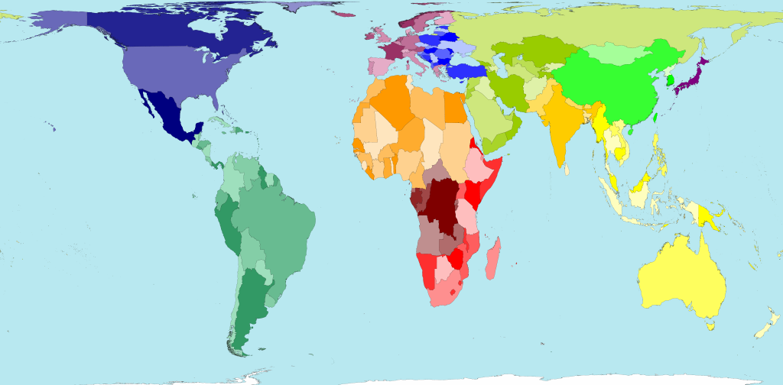
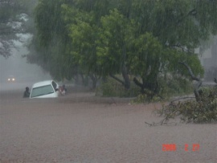
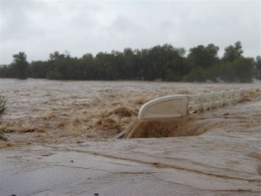
Processus de prévision en cascade – Efficacité du SWFDP
Les centres mondiaux proposent des produits de prévision numérique du temps (PNT)/prévision d’ensemble et des produits satellitaires, y compris sous forme probabilistique, à l’échelle du projet;
Les centres régionaux interprètent les informations provenant des centres mondiaux, élaborent des guides prévisionnels (jusqu’à 5 jours) pour les centres météorologiques nationaux (CMN), exploitent des modèles à mailles limités pour affiner les produits, tiennent à jour les sites Web des centres météorologiques régionaux spécialisés (CMRS), et communiquent avec les CMN participants;
Les CMN produisent des alertes, bulletins météorologiques et avis de phénomènes météorologiques dangereux, communiquent avec les utilisateurs, et contribuent à l’évaluation du projet;
Les CMN ont accès à tous les produits, et sont responsables des avis et services nationaux.
Utilisateurs, dont les autorités chargées de la gestion des catastrophes
Centres mondiaux
CMRS de Pretoria
CMN
19

Slide 20
Principaux objectifs du Projet de SWFDP
Instaurer le “processus de prévision en cascade” (système de prévision à trois niveaux de l’OMM)
Collaboration internationale entre centres opérationnels à l’échelle nationale, régionale et mondiale
Améliorer la fiabilité des produits fournis par les centres opérationnels de l’OMM via des retours d’information et la vérification des prévisions
Formation et modernisation continues
Répondre aux besoins de groupes de pays du projet
Améliorer le délai des avis
Améliorer les interactions des SMHN avec les utilisateurs
Déterminer les points à améliorer et les impératifs des systèmes de base de l’OMM
Notes:
SWFDP represents a systematic approch for buiding capacity and for transfering knowledge and skills to operational weather forecasting teams across the NMHS community
Introduction of new proven products, enhancements to the forecasting process, and provides a channel for testing relevant promising S&T outputs

Slide 21
Points forts du Projet de démonstration
Économique;
Simple;
Les SMHN n'ont besoin que d'une bonne connexion Internet;
Axé sur l'efficacité opérationnelle;
Développement des capacités via des programmes de formation
Amélioration des prévisions et des délais d’alertes

Slide 22
Processus de mise en oeuvre du SWFDP -Quatre phases
Phase I: Planification d’ensemble
Nouer des partenariats régionaux comme suit:
Engagement fort des Membres (SMHN) participants d’une même zone géographique;
Identification des centres mondiaux et régionaux qui doivent s’engager
Identification des types de phénomènes météorologiques dangereux
Phase II: Planification et mise en place des sous-projets régionaux
Création d’équipes de gestion des sous-projets régionaux
Plans de mise en oeuvre régionaux et nationaux
Lancement du prototype de démonstration axé sur les services d’alerte et de prévision à courte et moyenne échéance –durée au moins 1 an
Développement des capacités via des atéliers de formation
Présentation de rapports trimestriels par les SMHN

Slide 23
Processus de mise en oeuvre
Phase III: Évaluation des sous-projets régionaux
Évaluation des rapports trimestriels
Suivi et analyse des améliorations à apporter
Evaluation, formation et présentation de rapports en continu
Phase IV: Pérennité et avenir des sous-projets régionaux
Assurer un fonctionnement viable et étendre les partenariats via un développement continu, des formations régulières et le partage des connaissances
Envisager le développement des capacités et techniques futures, et favoriser l’expansion des activités en synergie avec d’autres programmes de l’OMM.
Il incombe aux conseils régionaux de gérer ces sous-projets régionaux

Slide 24
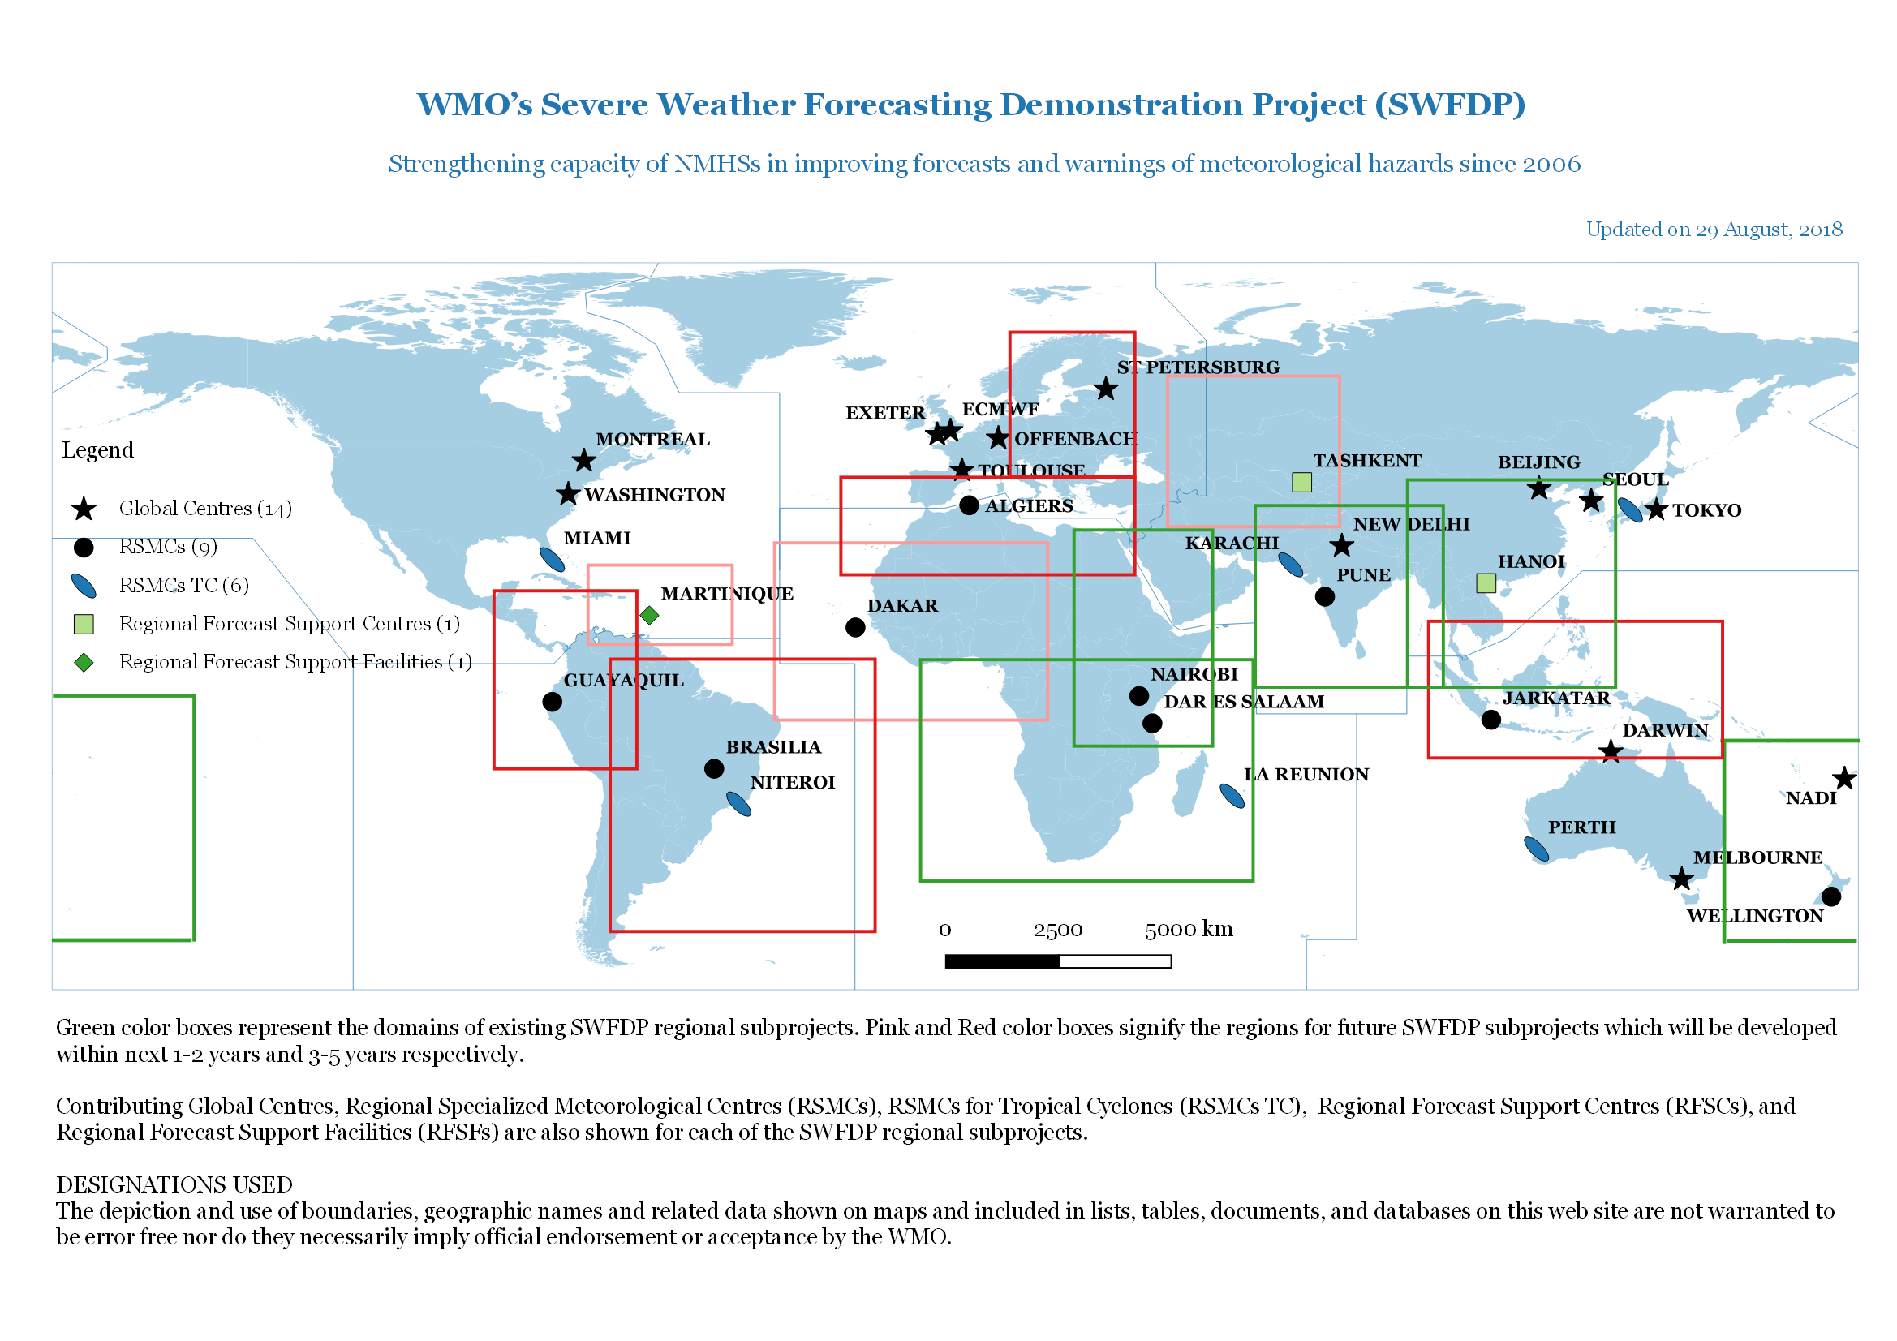

Slide 25
Rôle et responsabilités
des pays participants
Choisir les représentants nationaux qui intègreront l’Équipe de gestion du sous-projet régional, laquelle est chargée d’élaborer le plan de mise en oeuvre
S’accorder sur les critères d’alerte pour plusieurs indicateurs de phénomènes dangereux (Temp, Vents, Precipitations, orages…)
S’accorder sur le calendrier de lancement de la phase de démonstration (phase II)
Remettre des rapports trimestriels, contenant notamment des statistiques sur les alertes; les retroactions aux centres regionaux et globaux
S’accorder sur l’organisme qui fournit des orientations (CMRS/Centre régional d'appui à la prévision) - DAKAR

Slide 26
Rôle et responsabilités
des Centres Globaux
Fournir aux autres centres des produits guides emanant des PNT et de produits des Systemes de prévisions d’ensemble (EPS) incluant des produits de probabilités spécialement adaptés à l’évènement extrême du moment
Produits répondants aux besoins du centre régional incluant les produits de probabilités
Proposer des produits satellitaires aidant à l’évaluation des situations métorologiques
Établir un site web dédié au SWFDP et présentant les produits PNT et EPS;
Evaluer l’efficacité des produits dédiés à la pévision à moyen terme avec l’aide des retroactions des SHMN participants.

Slide 27
Rôle et responsabilités
Du Centre régional
Rendre disponibles aux SMHN les produits des Centres Mondiaux (si nécessaire);
Emettre pour les SMHN le guide de PNT à courte échéance (incluant les produits adaptés aux évènements météo extrêmes);
Faire connaitre les images radar/satellites existants et leurs produits dérivés qui peuvent être utilisées pour la prévision immédiate (nowcasting)
Donner la rétroaction aux centres mondiaux sur l’utilité et l’efficacité de leurs produits;

Slide 28
Rôle et responsabilités
du Centre régional (suite…)
Développer et maintenir un site web dédié et protégé par un mot de passe. Le site offrirait les produits et guide des PNT au niveau global et régional
Donner son appui aux formations spécialisées régulières
Assurer la maintenance de ses ressources (infrastructures, personnel etc) pour continuer avec succès dans son role de CRMS incluant l’adaptation aux nouvelles technologies et le renforcement de capacité de son personnel

Slide 29
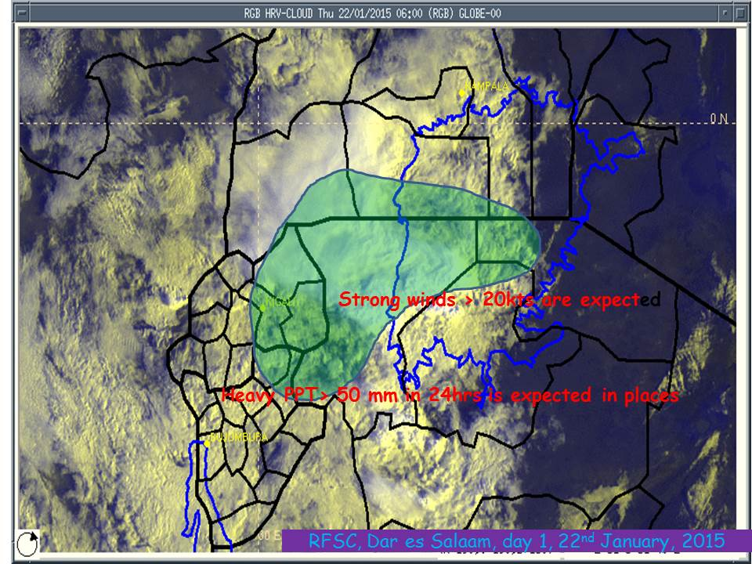
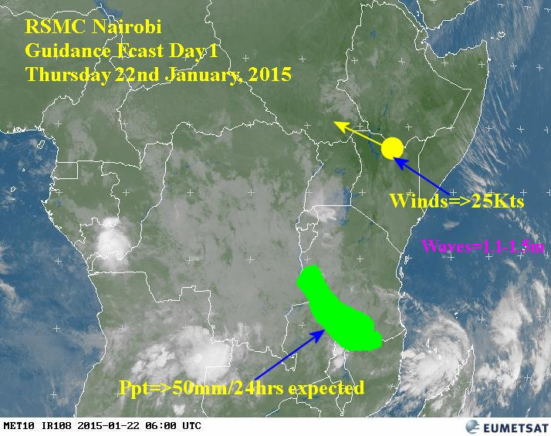
Projet pour l’Afrique de l’Est (Région I)
(depuis 2010)
Pays bénéficiaires (7):
Burundi, Éthiopie, Kenya, Ouganda, Rwanda, Soudan du Sud et Tanzanie
Centres mondiaux: CEPMMT, UKMO, NCEP/NOAA, DWD
Centres régionaux: CMRS Nairobi, Centre régional d'appui à la prévision Dar es-Salam (bassin du lac Victoria)
(Financement de la Norvège)

Slide 30
Projet de démonstration: cadre et directives
Le Projet de démonstration fait partie des activités de la Commission des système de base (CSB).
Un Comité directeur établi par celle-ci en assure le suivi.
DOCUMENT DE RÉFÉRENCE :
Guide pour la planification des sous-projets régionaux du Projet de démonstration (rév. 2016)
http://www.wmo.int/pages/prog/www/DPFS/Meetings/RAII-SeA-SWFDP-RSMT_Hanoi2011/documents/SWFDP_Guidebook_Updated_22-04-2010.pdf

Slide 31
Synergies
Divers projets et programmes contribuent au Projet de démonstration:
Système de prévisions de crues éclairs (FFGS)
Programme des cyclones tropicaux
Prévision immédiate par satellite (Afrique du Sud)
Projet de démonstration concernant la prévision des inondations côtières (MMO)

Slide 32
Programmes de formation au titre du Projet de démonstration
Selon les besoins régionaux et nationaux:
Ateliers de formation de 2 semaines pour chaque région (organisés de préférence chaque année avec une rotation des pays hôtes)
Formation dans les CMRS (par ex. CMRS Pretoria pour l’Afrique australe)
Formations au niveau ational (par ex. pour les pays du Pacifique Sud-Ouest)

Slide 33
Programmes de formation au titre du Projet de démonstration
Également:
Formation annuelle au CEPMMT (ECMWF) pour les Membres de l’OMM
formation annuelle au DWD (Allemagne) sur COSMO (en phase avec le SWFDP)
Centres régionaux de formation professionnelle (programmes de formation à la prévision alignés avec le Projet de démonstration)

Slide 34
Sources de financement du SWFDP & Management
Norvège – SWFDP de la région australe et orientale de l’Afrique
Agence météorologique de la Corée et financement CREWS – SWFDP de l’Afrique occidentale
CREWS-Canada et CREWS – Donateurs multiples – SWFDP Asie du Sud-Est, Petits Etats insulaires (Pacifiqe Sud, Caraibbe)
Afrique Centrale???
Jointly Managed by WMO Gobal Data-processing and Forecasting System and Public Weather Services Divisions

Slide 35
Implementation de CAP favoriser par SWFDP
Assistance aux Membres pour la mise en place de CAP
Visite d‘experts et formation
Appui aux pays les moins developpés ou en developpement
Ressources requises

Slide 36
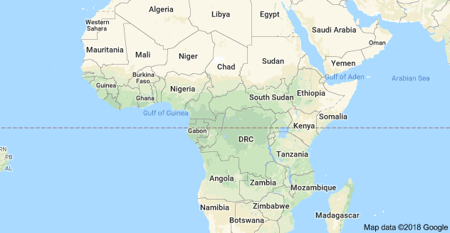
Zone de couverture potentielle pour l’Afrique Centrale – Financement Requis

Slide 37
Merci
DPFS (WDS)
Abdoulaye Harou, Chef de DPFS (AHarou@wmo.int)
Eunha Lim (elim@wmo.int)
Ata Hussain, responsable de la coordination de SWFDP(AHussain@wmo.int)
Pascale Gomez, secrétaire principale (PGomez@wmo.int)

Slide 38
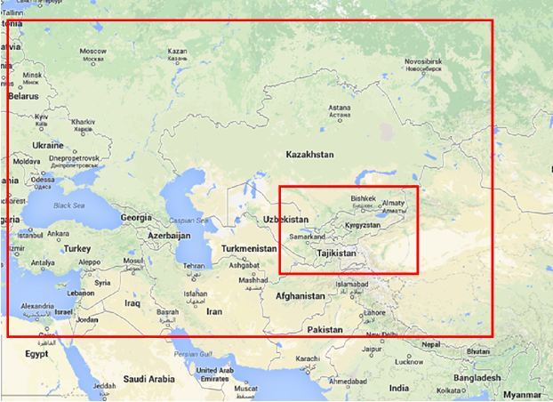
Projet pour l’Asie centrale (Région II)
(Atelier de planification technique à Almaty du 25 au 27 avril 2015)
WMO
Axé sur?
Fortes pluies et dangers associés (inondations…)
Fortes chutes de neige
Vents forts
Tempêtes de neige/blizzards
Températures extrêmes
Périodes sèches
Domaine?
29°N - 60°N
25°E - 90°E
Régions montagneuses
36°N - 45°N
63°E - 82°E
Centre régional?
CMRS Tachkent
Centres mondiaux?
RosHydromet, CEPMMT
CMA, JMA
(Financement de la Banque mondiale)
Pays participants?
Kazakhstan, Kirghizistan, Ouzbékistan et Tadjikistan
Lancement du Portail Web du CMRS et de la phase de démonstration en 2015/2016?

Slide 39
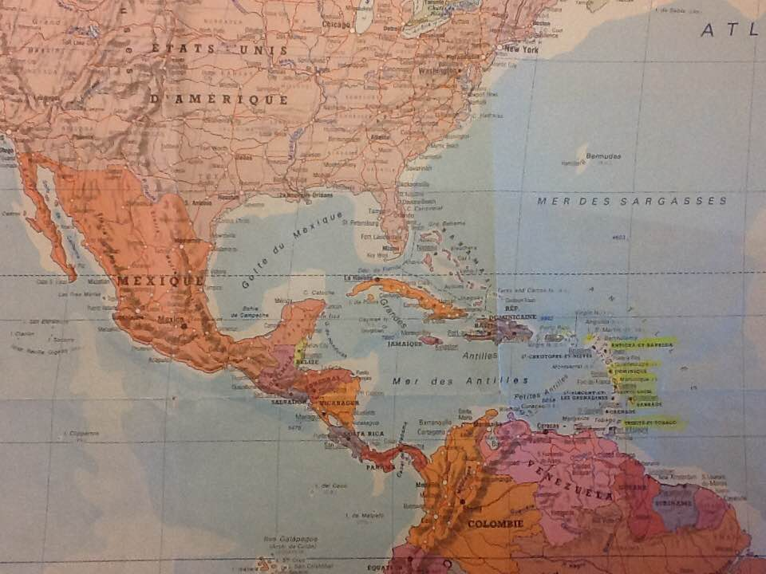
Projet pour les Caraïbes (Région IV)
(planification en 2015?)
Pays de la région?
(commencer par un petit groupe de pays?)
Centres mondiaux de PNT participants? (NCEP/NOAA, CEPMMT…?)
Centres régionaux participants?
Un principal?
CMRS Miami pour les prévisions d’ouragans?
Domaine et axes?
Vents forts?
Fortes pluies?
Vagues dangereuses?
(Financement initial du Canada avec possibilités de ressources supplémentaires d’USAID)

Slide 40
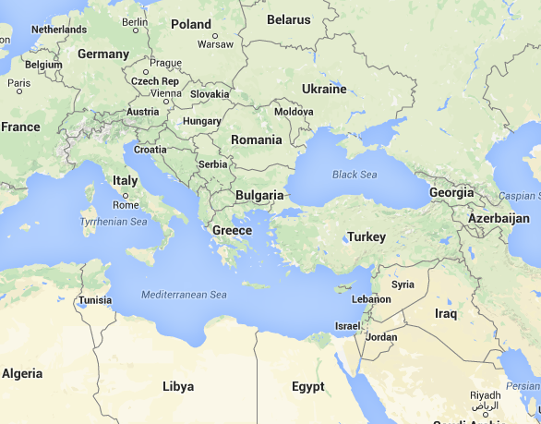
Projet pour l’Europe du Sud-Est (Région VI)
(planification à envisager)
Pays de la région?
Engagement fort des pays intéressés?
Centres mondiaux de PNT participants?
CEPMMT, UKMO, DWD, Météo-France?
Centres régionaux participants?
Centre régional = centre principal?
Domaine et axes?
Vents forts?
Fortes pluies?
Orages violents?
Averses de grêle?
Fortes chutes de neige et blizzards?

